Slide 1
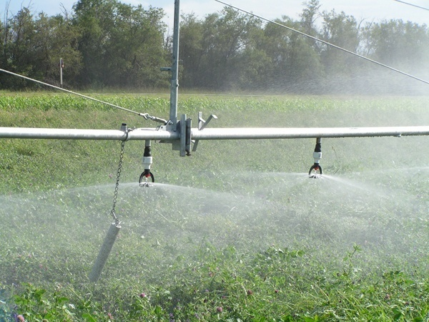
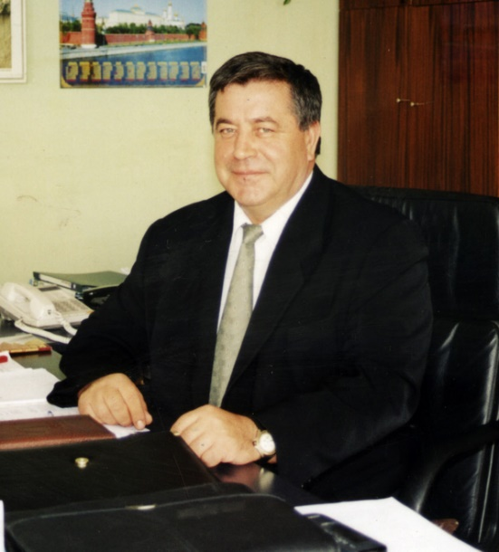
О приоритетной роли мелиорации
земель, используемых для ведения
сельского хозяйства
В.В. Мелихов
директор ФГБНУ ВНИИОЗ,
член-корреспондент Российской академии наук,
доктор сельскохозяйственных наук,
заслуженный работник сельского хозяйства РФ

Slide 2
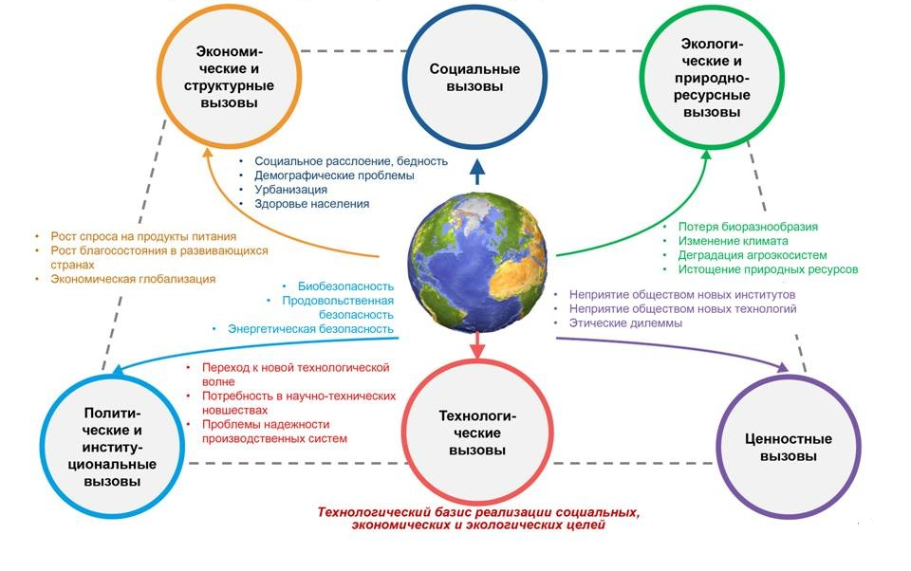
2
Глобальные и национальные вызовы
Источник: НИУ ВШЭ, «Прогноз научно-технологического развития АПК как инструмент государственного управления
в сфере науки, технологий и инноваций», 2016

Slide 3
3
Триада устойчивого развития: учет экономических, социальных и экологических интересов
Экономическая
Обеспечение устойчивого роста сельской экономики и повышение эффективности сельского хозяйства
Социальная
Повышение уровня и качества жизни сельского населения, сохранение и приумножение культурного потенциала села
Природно-экологическая
Обеспечение естественного развития экосистем, сохранение и восстановление уникальных природных комплексов при решении территориальных проблем

Slide 4
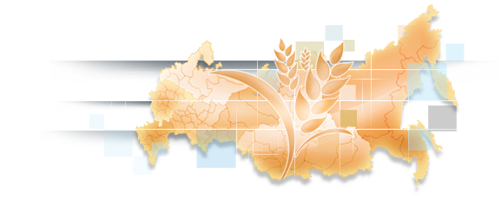
4
ФЕДЕРАЛЬНАЯ ЦЕЛЕВАЯ ПРОГРАММА
«Развитие мелиорации земель сельскохозяйственного назначения России на 2014-2020 годы»
УТВЕРЖДЕНА
Постановлением Правительства
РФ от 12.10.2013 г. № 922
ФЕДЕРАЛЬНАЯ ЦЕЛЕВАЯ ПРОГРАММА
«Устойчивое развитие сельских территорий на 2014-2017 годы и на период до 2020 года»
УТВЕРЖДЕНА
Постановлением Правительства
РФ от 15.07.2013 г. № 598
Notes:
4
4
4
4
4
4

Slide 5
5
Площадь орошаемых земель, необходимая для обеспечения устойчивого развития сельского хозяйства засушливых регионов России, млн. га
Регионы | Всего пригодных для орошения земель | Обеспечено водными ресурсами поверхностного стока | Необходимо для устойчивого развития (0,2 > С_{v} > 0,1)
 |  |  | всего | обеспечено водными ресурсами
Российская Федерация | 71,5 | 17,58 | 11,98 | 10,13
Северо-Кавказский | 15,3 | 2,03 | 1,78 | 1,78
Поволжский | 21,7 | 3,15 | 3,96 | 3,15
Уральский | 12,1 | 1,56 | 1,92 | 1,56
Западно-Сибирский | 8,4 | 5,32 | 2,24 | 2,24
Восточно-Сибирский | 5,0 | 4,94 | 0,82 | 0,82
Центрально-Черноземный | 6,8 | 0,58 | 1,26 | 0,58

Slide 6
6
Площадь осушаемых земель, необходимая для обеспечения устойчивого развития сельского хозяйства засушливых регионов России, тыс. га
Регионы | Общая площадь осушаемых земель | В том числе
 |  | вновь вводимые площади осушения | реконструкция осушительных систем | действующие осушительные системы
Российская Федерация | 8000 | 630 | 4510 | 2860
Центральный | 4350 | 505 | 3030 | 815
Южный | 70 | - | 27 | 43
Приволжский | 435 | 20 | 123 | 292
Уральский | 150 | - | 70 | 80
Сибирский | 230 | - | 95 | 135
Дальневосточный | 680 | 35 | 295 | 350
Северо-Западный | 1885 | 70 | 670 | 1145

Slide 7
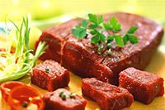
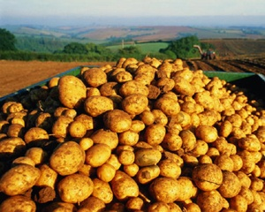
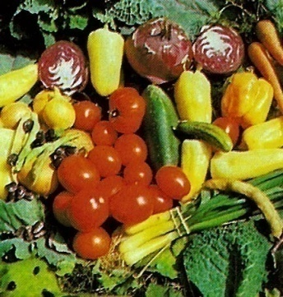
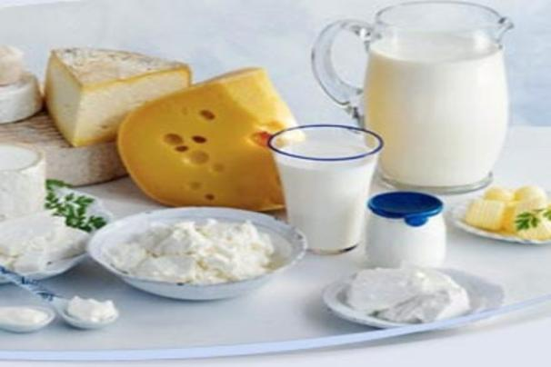
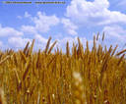
7
Вклад орошения в обеспечение продовольственной безопасности России
Модернизация орошаемого земледелия на площади 10 млн га и осушаемого земледелия на площади 8 млн га обеспечит:
увеличение средней продуктивности кормовых культур на орошаемых землях до 7 тыс. к.ед.
с 1 га;
- производство:
кормов (включая фуражное зерно) - 60 млн. т. к.ед.
мяса – 10,1 млн.т
риса -1,5 млн.т
овощей – 18,5 млн.т
плодов и ягод – 7,0 млн.т
Экспорт зерна

Slide 8
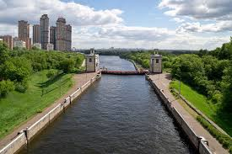
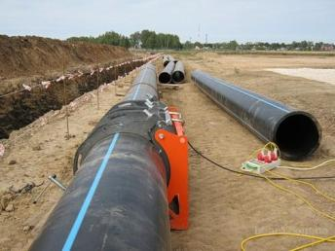
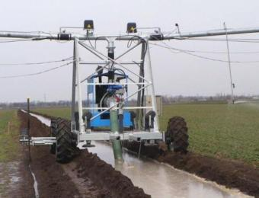
Внебюджетные инвестиции
8
Управление мелиоративным фондом страны
Региональ-ные ресурсы
Государственные ресурсы
Необходим Закон
«О мелиорации земель»

Slide 9
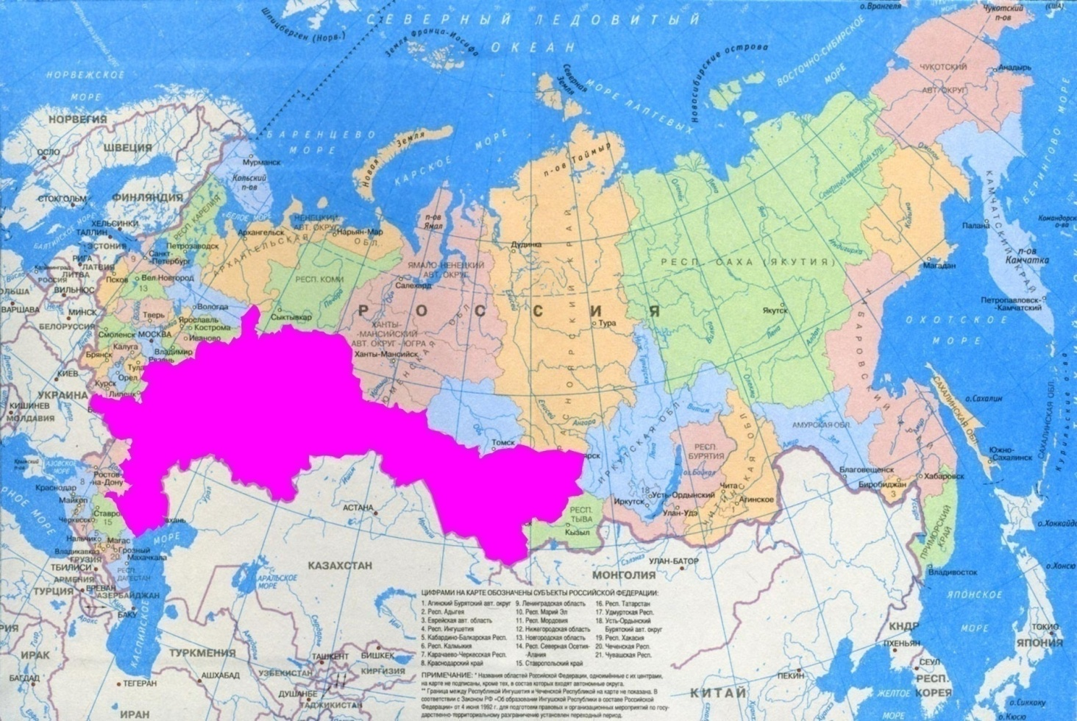
9
З8 млн жителей сельской местности России ждут научного сопровождения мелиорации
Регионы с ЧС
по засухе в 2010 году
Интеграция НИИ различных ведомств
ФГБНУ «ВНИАЛМИ» +
ФГБНУ «ПНИИЭМТ» +
ФГБНУ «НВ НИИСХ»
ФНЦ агроэкологии РАН
+
ФГБНУ ВНИИОЗ
ФГБНУ «ВНИИГиМ»
ФГБНУ «ВНИИМЗ»
ФГБНУ ВНИИ «Радуга»
ФГБНУ «РосНИИПМ»
= Х

Slide 10
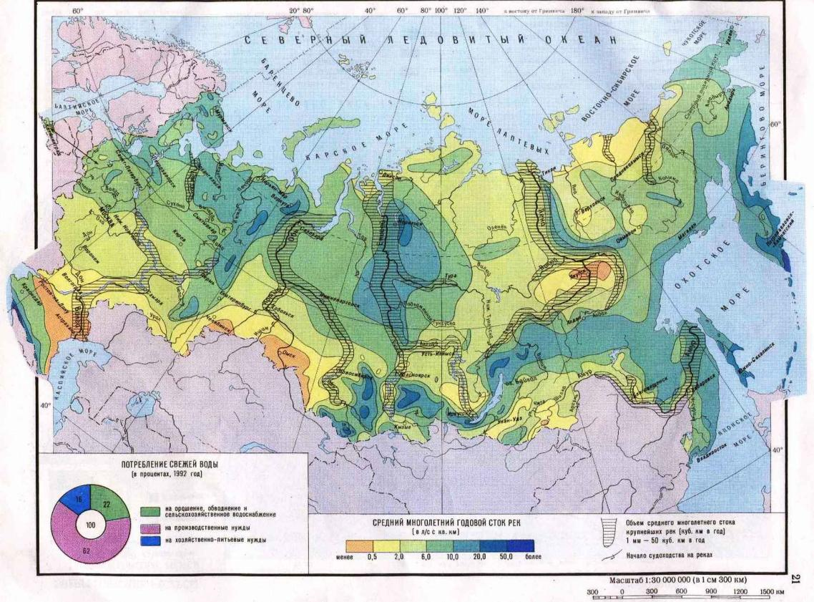
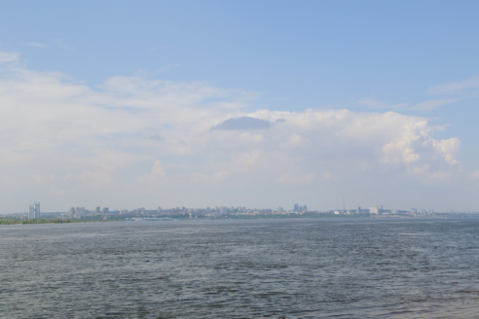
Дальнесрочные ориентиры организации задач мелиоративной науки
10
Средний многолетний сток рек России
Источник: http:// www. mapsmaps.ru
Р. Волга, г. Волгоград

Slide 11
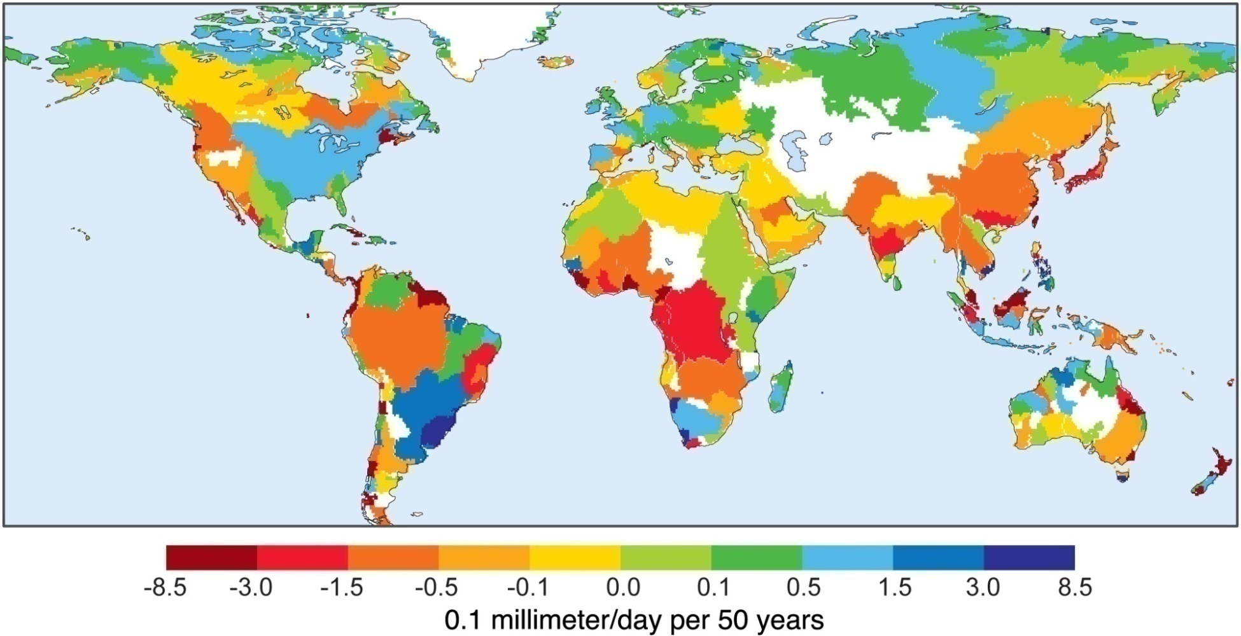
- Многие из основных производящих продовольствие регионов мира по прогнозам станут значительно засушливее; - В глобальном масштабе осадков будет больше; - Более высокая температура будет причиной сокращения стоков; - Несколько водных территорий станут суше (Средиземноморье, юг Южной Америки, север Бразилии, запад и юг Африки)
Дальнесрочные ориентиры организации задач мелиоративной науки
11
В предстоящие годы непосредственно под угрозой будут находиться пресные водные ресурсы
Источник: http:// www. ecoclimax.com

Slide 12
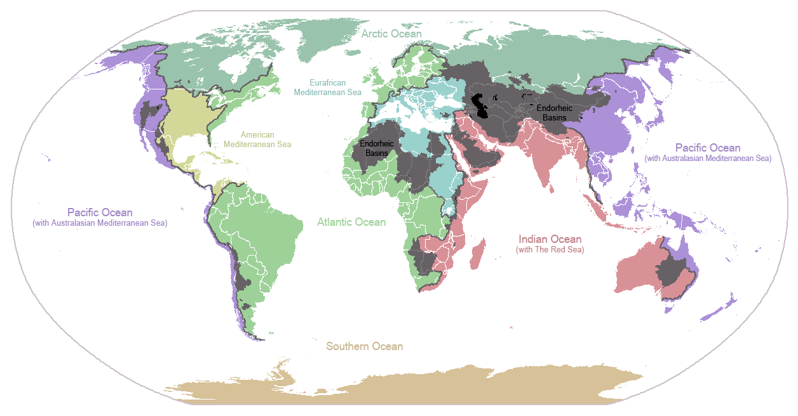
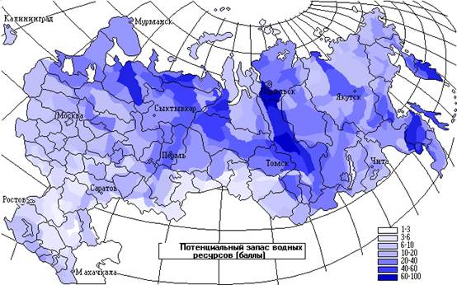
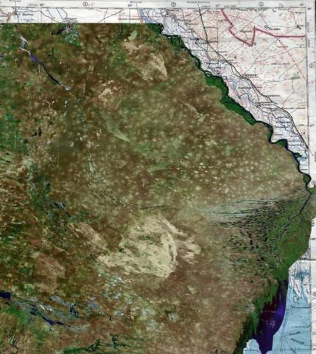
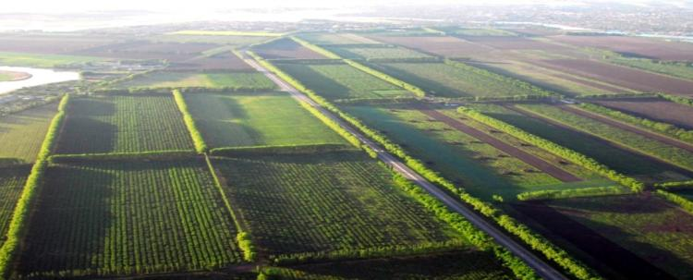
Дальнесрочные ориентиры организации задач мелиоративной науки
12
Карта водосборных бассейнов Мирового океана
Потенциальный запас водных ресурсов России
Водосборные бассейны России
Часть бассейна р. Волги
Волгоградская область
Водосборный бассейн (также водосборная площадь, водосбор) — территория земной поверхности, с которой все поверхностные и грунтовые воды стекаются в данный водоем или водоток, включая различные его притоки.
Водосборные бассейны не зависят от административных границ;
Общий подход должен быть организован на соответствующем уровне бассейнов рек, озер и водоносных горизонтов
Источник: https://ru.wikipedia.org/wiki/Водосборный_бассейн; kttp://www.ns.mitts.rssi.ru; материалы ФГБНУ ВНИАЛМИ

Slide 13
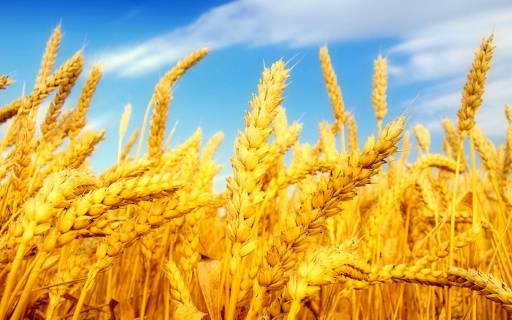
Среднесрочные ориентиры организации задач мелиоративной науки
13
Чтобы закрыть внутреннюю потребность в зерне, с учетом роста производства молока, мяса, чтобы закрепить за страной статус одного из ведущих экспортеров на мировом рынке, необходимо поднять урожайность на 2,5-3,0 ц/га и довести устойчивый валовой сбор до 120-125 млн тонн. Такое возможно только при наличии в структуре пашни 10 млн га площади орошаемых земель и 8 млн га осушаемых.
Обеспечить рост урожайности зерна на 2,5-3,0 ц/га

Slide 14
14
Краткосрочные ориентиры организации задач мелиоративной науки
Прогноз увеличения оросительной техники для расчетного орошаемого поля России
Поколения
Первое
Второе
Третье
Четвертое
Годы

Slide 15
15
Научно-исследовательские учреждения
Отделения сельскохозяйственных наук Российской академии наук,
подведомственные ФАНО России
ГОСУДАРСТВЕННАЯ ПРОГРАММА
развития сельского хозяйства и регулирования рынков сельскохозяйственной продукции, сырья и продовольствия на 2013-2020 годы
УТВЕРЖДЕНА
Постановлением Правительства
РФ от 14.07.2012 г. № 717
Notes:
15
15
15
15
15
15

Slide 16
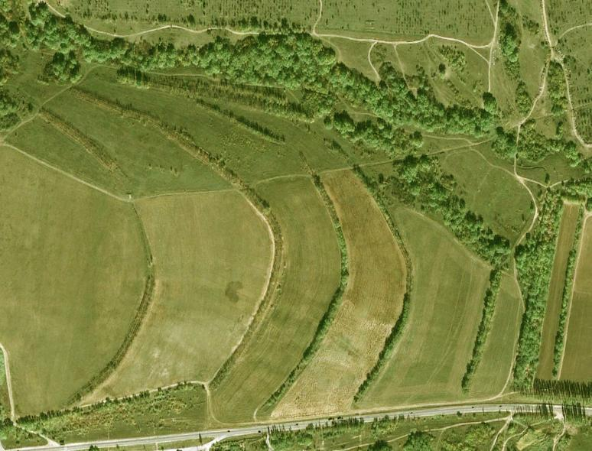
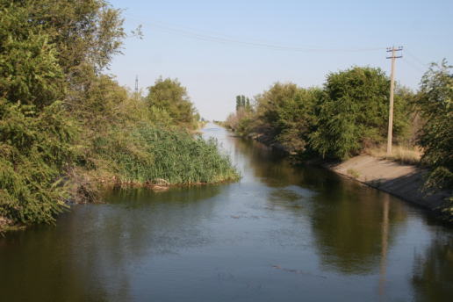
Благодарю за внимание

